Slide 1
深度學習
(Deep Learning, DL)
吳志成

Slide 2
深度學習
(Deep Learning, DL)
--------------------------------------------
類神經網路
(Artificial Neural Network, ANN)
吳志成

Slide 3
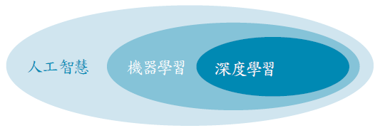
人工智慧 Artificial Intelligence
教過的機器學習有: K-means演算法、KNN(近鄰演算法)、貝氏演算法、 決策樹演算法、隨機森林演算法
  深度學習:模擬人類的神經元運作，常用三種
  深度神經網路DNN(Deep Neural Network)
  卷積神經網路CNN(Convolutional Neural Network)
  遞迴神經網路RNN(Recurrent Neural Network)

Slide 4
Artificial Intelligence (AI)
Machine Learning (ML)
Unsupervised Learning |  | Clustering
1 | K-means
2 | DBSCAN
Supervised Learning |  | Classification
1 | KNN
2 | Naive Bayes Classifier
3 | Decision tree
4 | Random forest
Supervised Learning(迴歸演算法) |  | 分類
1 | Linear Regression | Output: Continuous value
2 | Logistic regression | Output: binary classification
Deep Learning (DL) /神經網路 Neural Network (NN)
1 | Deep Neural Network | 預測Prediction(分類)
2 | Convolution Neural Network | 影像辨識
3 | Recurrent Neural Network | 自然語言線上翻譯、對話

Slide 5
Outline
一、機器學習 (Machine Learning, ML)
二、深度學習 (Deep Learning, DL)
    類神經網路 (Artificial Neural Network, ANN)
三、深度學習 (數學表示方式)
    Forward Propagation
    Backward Propagation
      梯度下降法 (Gradient Descent)
四、使用Excel實作 K-means、KNN
五、特徵萃取（Feature extraction）

Slide 6
一、機器學習
(Machine Learning, ML)

Slide 7
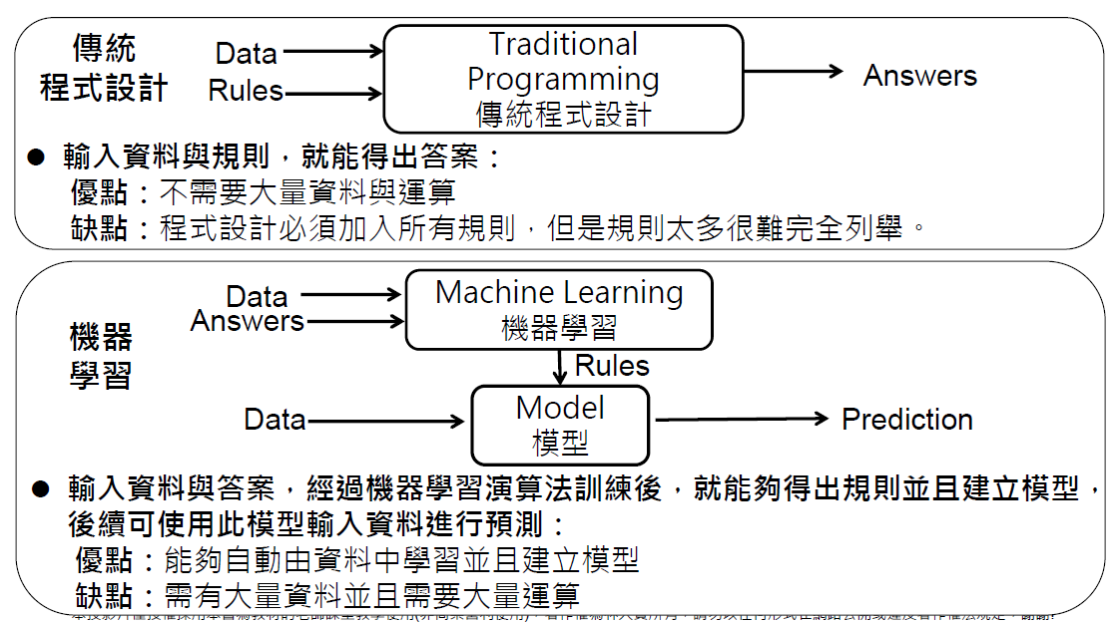
機器學習與傳統程式設計比較

Slide 8
人工智慧(Artificial Intelligence)分類
美國哲學家約翰．瑟爾（John Searle）便提出了「強人工智慧」和「弱人工智慧」的分類：
  強人工智慧(Strong AI):機器能具有與人類相同完整的認知與智慧能力。
  弱人工智慧(Weak AI):機器不需要具有與人類相同完整的認知與智慧能力，只要在某些領域，看起來像具有智慧就即可。
(目前所有的人工智慧應用，都是弱人工智慧)

Slide 9
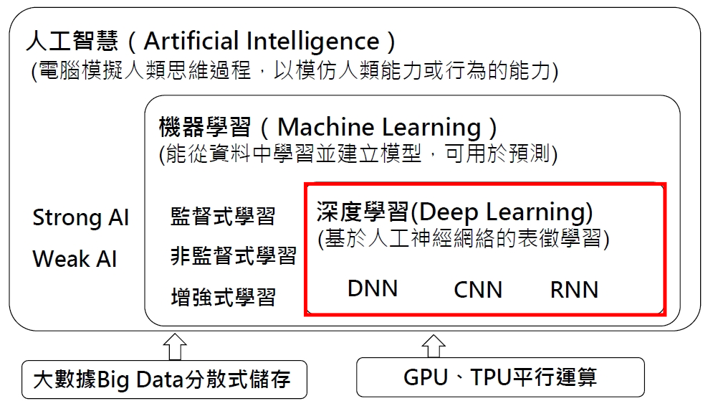
人工智慧、機器學習、深度學習的關係

Slide 10
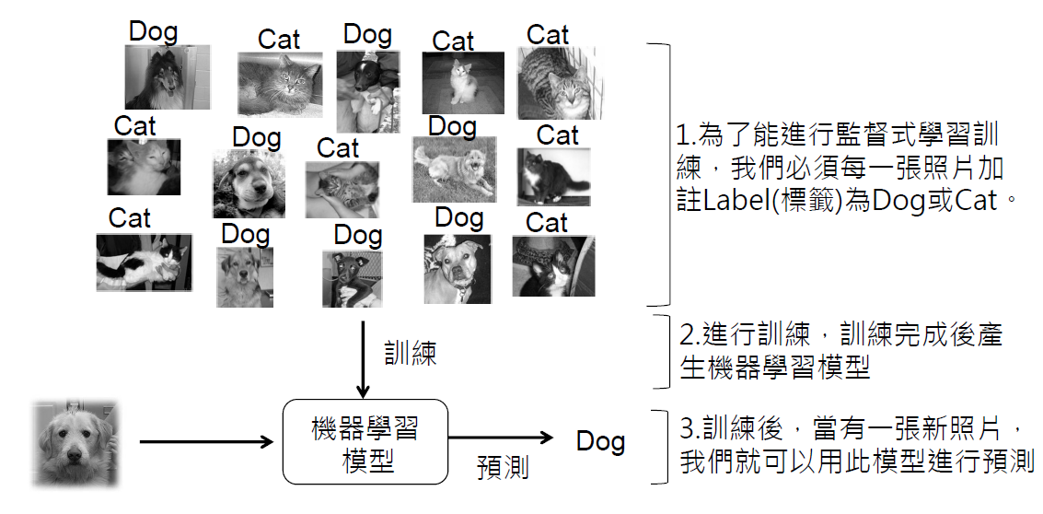
監督式學習分類照片方式

Slide 11
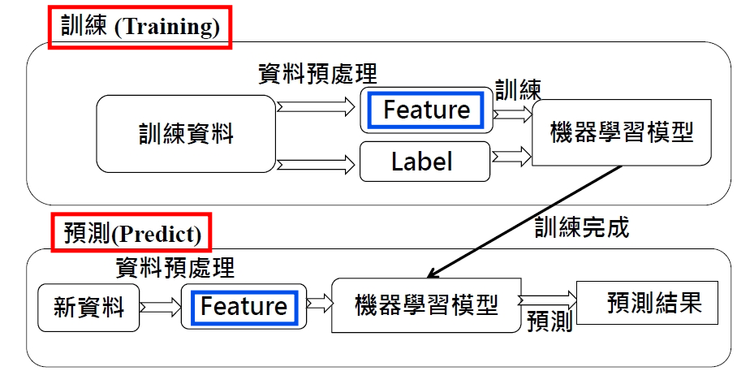
監督式學習(Supervised Learning)
分成二個部份

Slide 12
二、深度學習
(Deep Learning, DL)
類神經網路
(Artificial Neural Network,ANN)

Slide 13
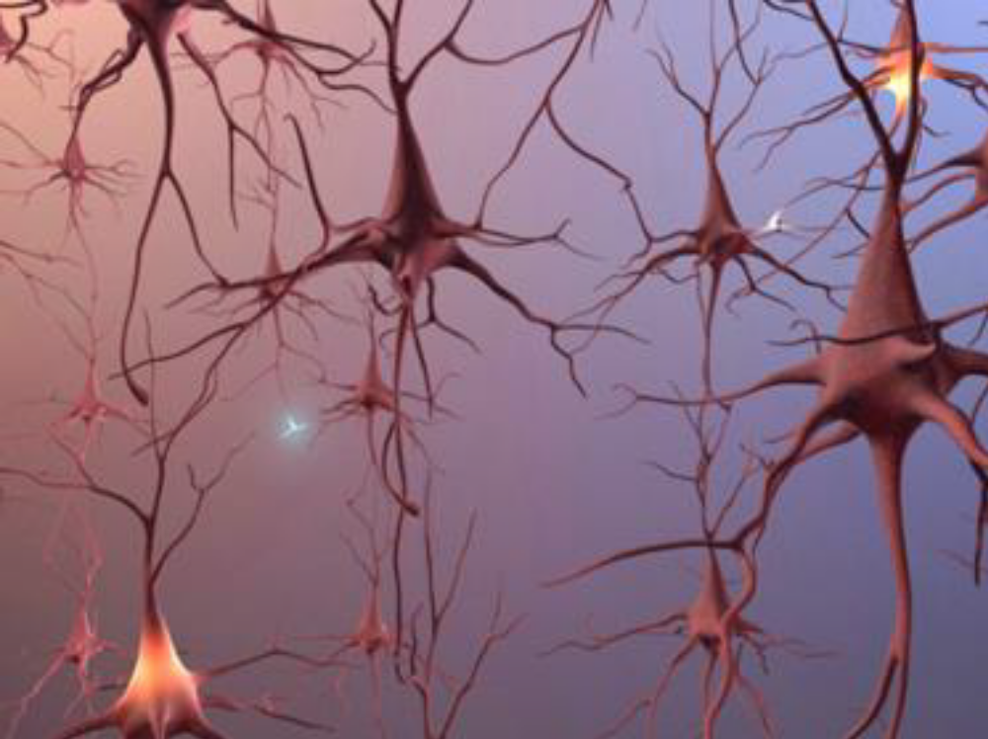
人類-大腦神經 (Neural Network, NN)
顯微鏡下的腦神經 Human’s Neural Networks
資料來源: https://reurl.cc/KXQxEp

Slide 14
人類大腦-神經網路
人類的大腦是由大約 10^11​個神經細胞 (nerve cells) 所構成
每個神經細胞又經由約 10^4​ 個突觸 (synapses) 與其它神經細胞互相聯結成一個高度非線性且複雜，但具有平行處理能力的資訊處理系統。
人類的神經系統可視為三個子系統所互相協調而成的複合系統:
1.細胞本體 (soma) (cell body)
2.軸突 (axon): 細胞藉由管狀似的軸突傳遞至其它相連接的神經元. 軸突的終點處是「突觸」，這種細胞間的信號傳遞以化學性的方式居多。
3.樹突 (dendrites): 主要功能就是接受其它神經元所傳遞而來的信號. 若導致位於軸突丘的細胞膜電位超過某一特定閥值 (threshold)時，則所謂的「活化電位」(action potential) 的脈衝就會被激發出來。

Slide 15
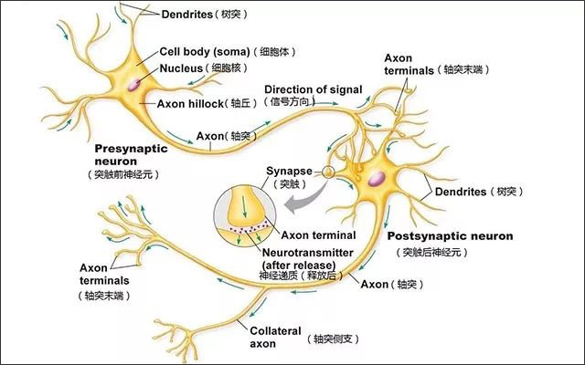
典型神經元的結構
資料來源: https://reurl.cc/mZl817

Slide 16
神經細胞包括:
1.樹突 (dendrites) ：是一群由細胞體發出多分支的樹狀突起，伸展到周圍的神經組織，它是神經元的輸入通道。
  A.其功能是將自其他神經元所接收的動作電位 (電信號) 傳送至細胞本體（從突觸中收集脈衝，並將脈衝傳回神經元的心臟），此即細胞體運作功能。B.樹突是神經元的訊息接收站。
2.突觸 (Synapses)：和神經元相接處即稱為突觸是訊號權重神經元，因此是與神經元之間通信的特異性接頭 (junction)，其分散在樹突樹根狀纖維的表面上。依訊號傳遞的方向則可將神經元分為「突觸前神經元 (presynaptic neuron)」與「突觸後神經元 (postsynaptic neuron)」。神經元之間的突觸可以分為化學突觸 (chemical synapse)和電突觸 (electrical synapse)兩大類。
3.細胞體 (cell body)：由細胞質基質、細胞器和細胞核組成，故細胞核位於其中，細胞體是神經元蛋白質合成的主要場所。
4.軸突 (Axon)：細胞藉由管狀似的軸突傳遞至其它相連接的神經元，亦稱為神經纖維。於神經系統中，軸突是主要神經信號傳遞的渠道，功能為將細胞體之動作電位 (電信號或稱輸出脈衝) 傳導到軸突的終點處「突觸」，這種細胞間的信號傳遞以化學性的方式居多。再傳導至其他細胞之樹突上。
資料來源: https://reurl.cc/mZl817

Slide 17
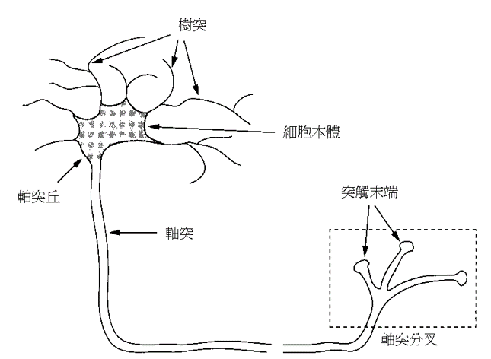
人類神經元(neuron) 1/2
cell body
資料來源:人類神經元https://reurl.cc/mZoeDW

Slide 18
類神經=模擬人腦
類神經網路是一種受生物學啟發而產生的模擬人腦的學習系統。
第三次AI浪潮所興起的機器學習有許多種手法，最受矚目的就是深度學習。
然而，深度學習只是由監督式學習下的類神經網路 (Artificial Neural Network, ANN) 所演化出來的。

Slide 19
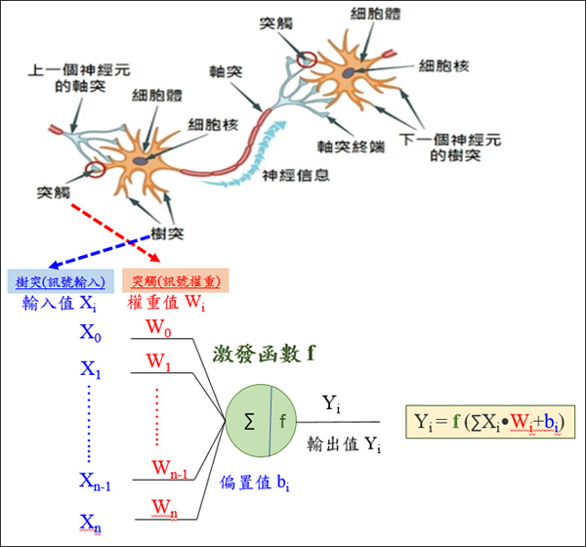
【類】神經網路：神經元工作原理
資料來源: https://reurl.cc/mZl817

Slide 20
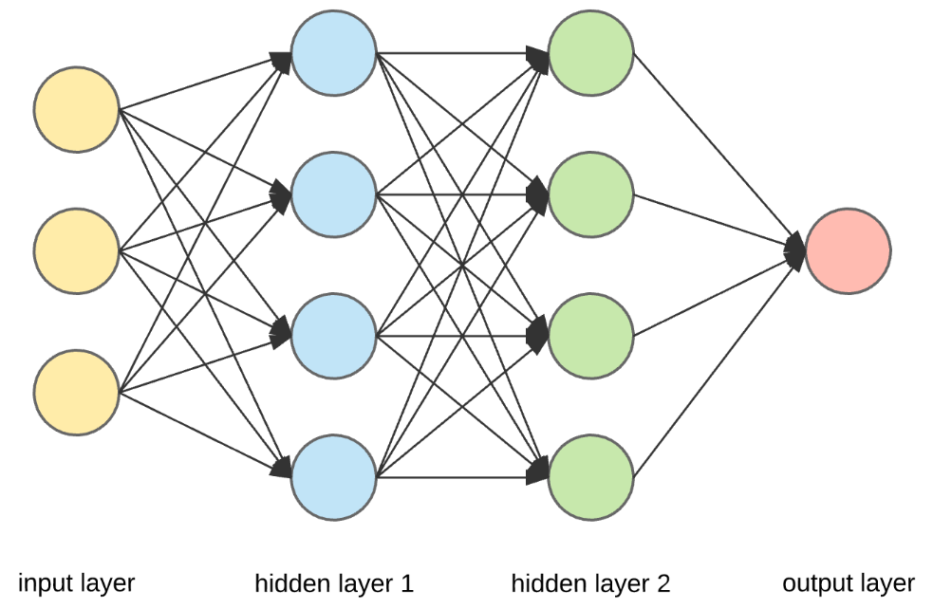
類神經網路(ANN)的定義 1/2
類神經網路(Artificial Neural Network)是一種計算系統，包括軟體與硬體，它使用大量簡單的相連人工神經來模仿生物神經網路的能力。人工神經是生物神經的簡單模擬，它從外界環境或者其它人工神經取得輸入的資訊，並加以簡單運算，將結果輸出到外界環境或者其它人工神經元。ANN的學習方式可以是監督式或非監督式。
圖源自: towardsdatascience.com

Slide 21
類神經網路(ANN)的定義 2/2
神經網路具有建構非線性模型能力的優點，其處理分類與迴歸這二類問題的方法幾乎相同，因此使用上非常方便，應用十分廣泛。

Slide 22
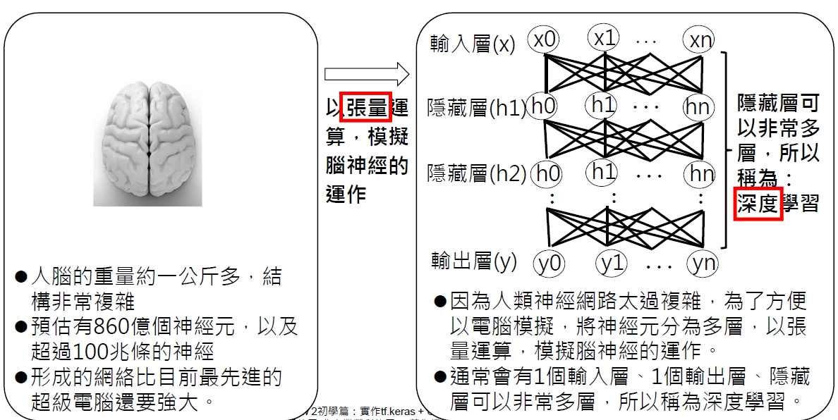
深度學習(deep learning)簡介
衍生自: 多層感知器(Multilayer Perceptron)

Slide 23
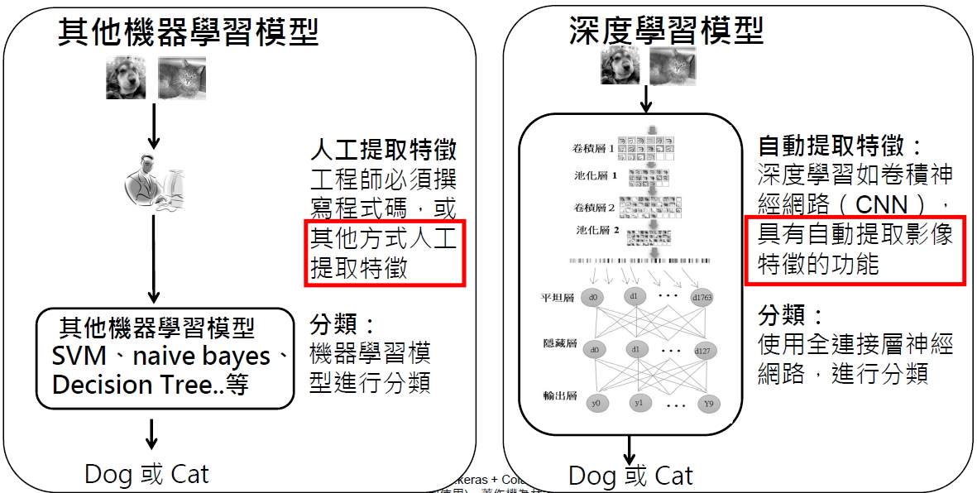
深度學習模型能自動提取特徵

Slide 24
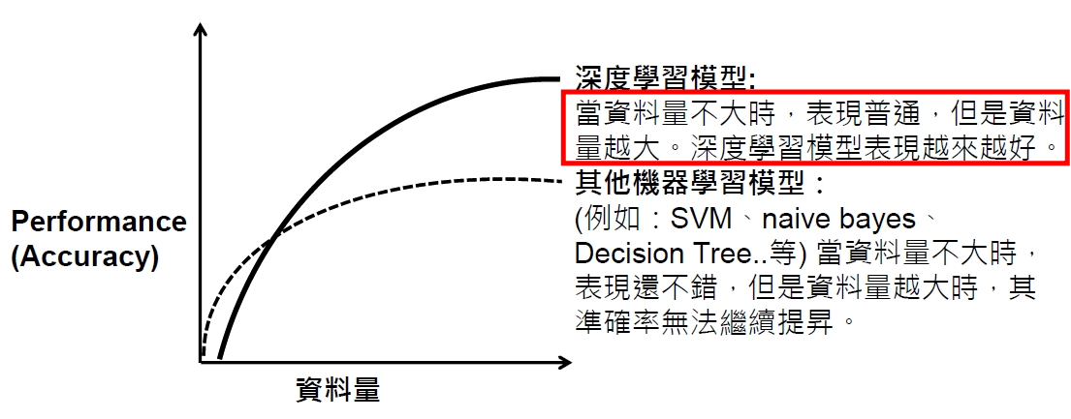
深度學習演算法
資料量越大表現越好

Slide 25
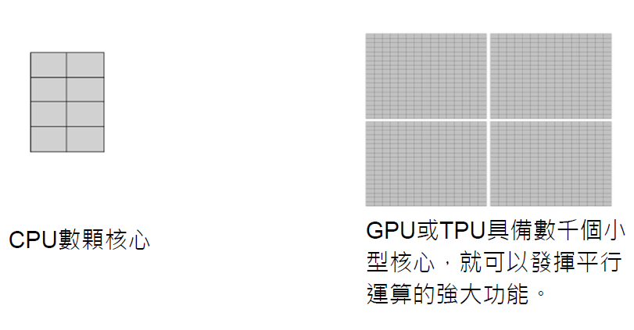
深度學習需要大量平行運算
平行運算(Parallel Computing )

Slide 26
三、深度學習
(Deep Learning, DL)
數學表示方式

Slide 27
Multilayer perceptron, MLP
1. Forward Propagation
2. Backward Propagation

Slide 28
Forward Propagation
向前傳播

Slide 29
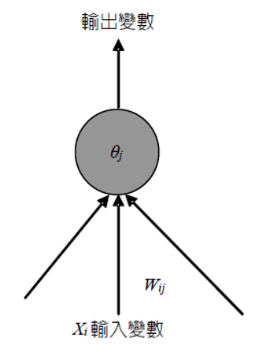
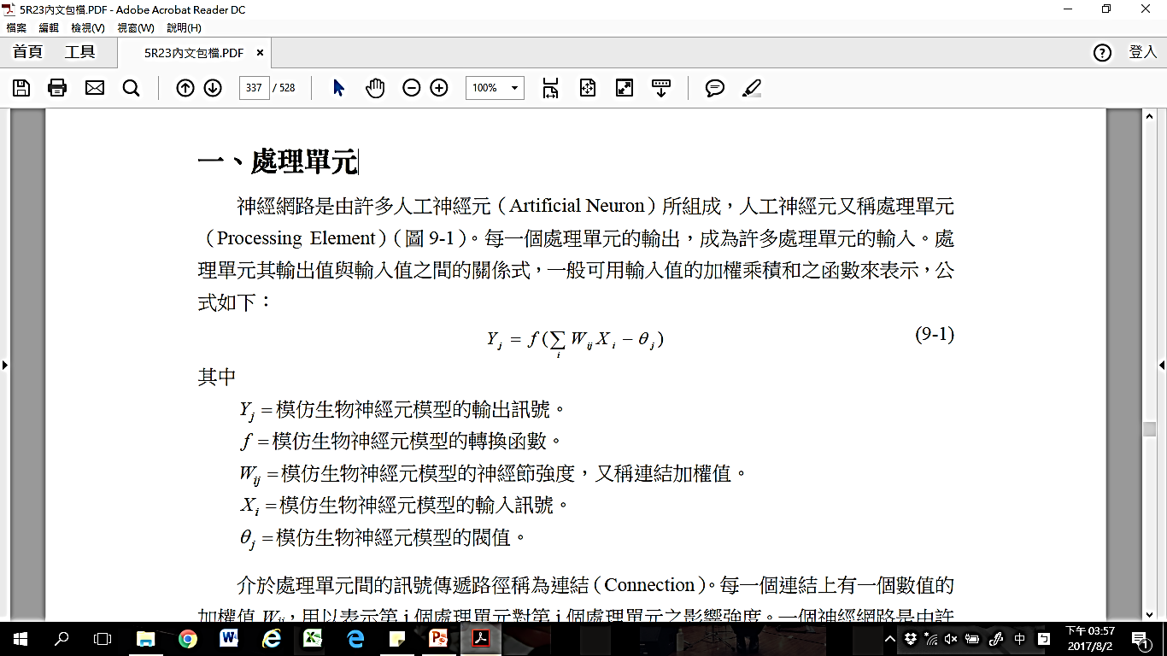

一、單一人工神經元-數學表示方式
  X: 輸入訊號
圖 9-1
  W: 權重(weight)
  b: 偏差值(bias)
f 激活函數(轉換函數)

Slide 30
激活函數(轉換函數) Activation function
激活函數的設計是模擬神經傳導的臨界值運作方式。當接受的刺激的總和大於臨界值（Threshold）(閾值)，才會傳遞至下一層神經元。
臨界值要設多少呢?
  刺激大於0
  刺激大於0.5
  採用那一個激活函數?
  看你要解決的問題是什麼來決定

Slide 31
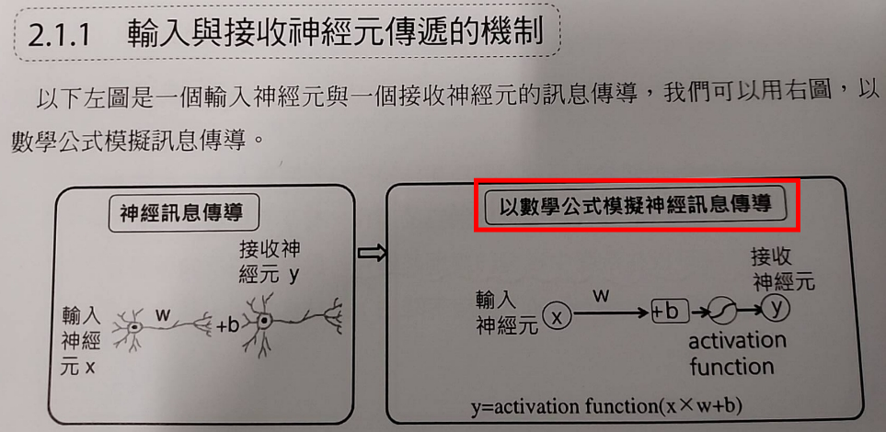
神經元傳遞的機制

Slide 32
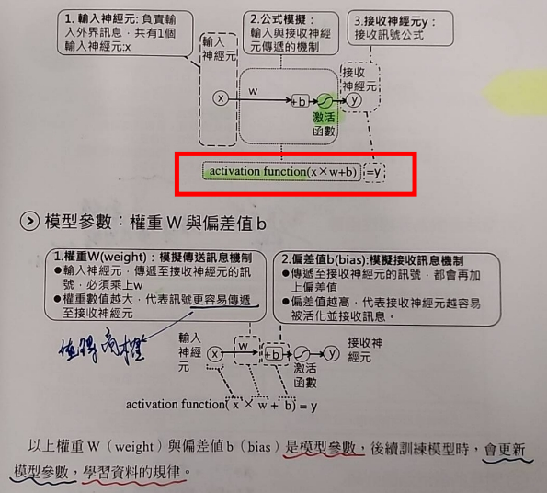
說明

Slide 33
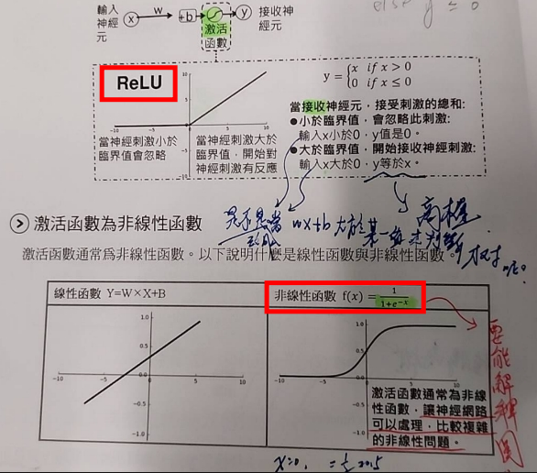
最常用的Relu及 Sigmoid

Slide 34

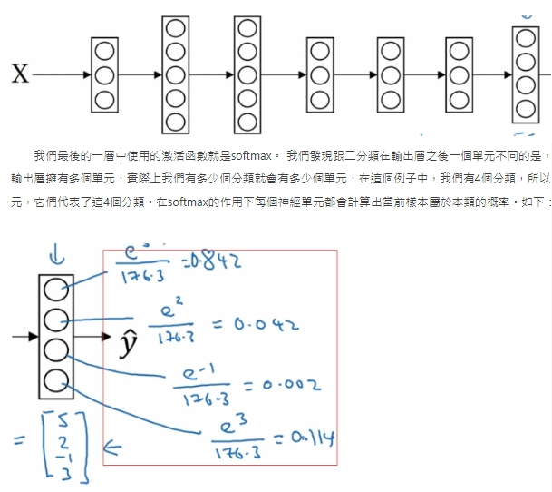
分類-輸出層最常用softmax函數
公式 :
https://reurl.cc/RvgrYr

Slide 35
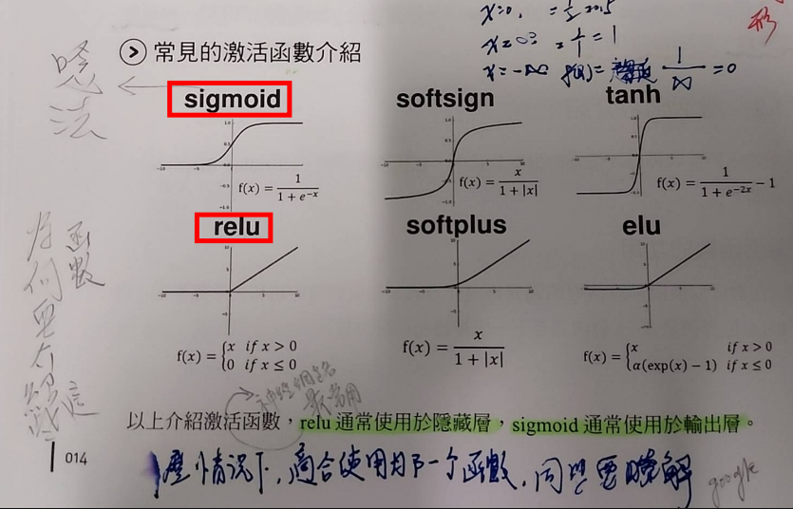
最常見的激活函數
2
log (1+e^{x})

Slide 36
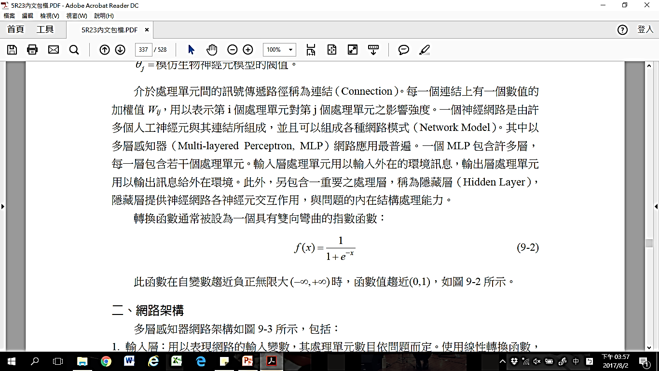
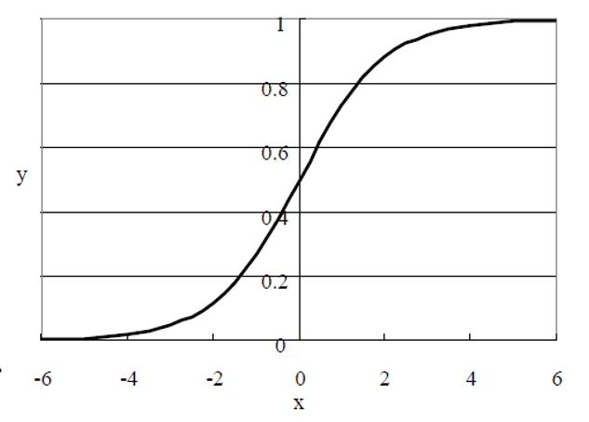
激活函數(轉換函數) Activation function
圖 9-2 Sigmoid函數

Slide 37
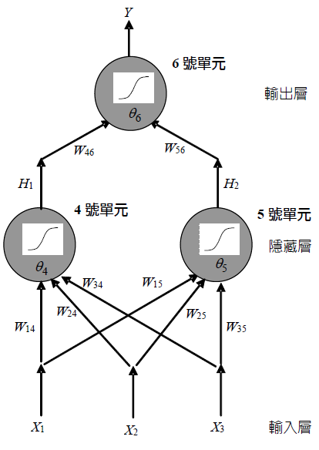
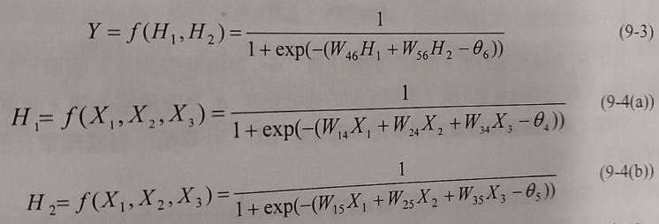
人工神經網路架構
使用Sigmoid函數的數學表示方法
圖 9-3 多層感知器（Multi-layered Perceptron, MLP）網路架構

Slide 38
Backward Propagation
倒傳遞
倒傳遞_Backward_Propagation_AI課程內容.pdf

Slide 39
六、梯度下降法
（Gradient Descent）

Slide 40
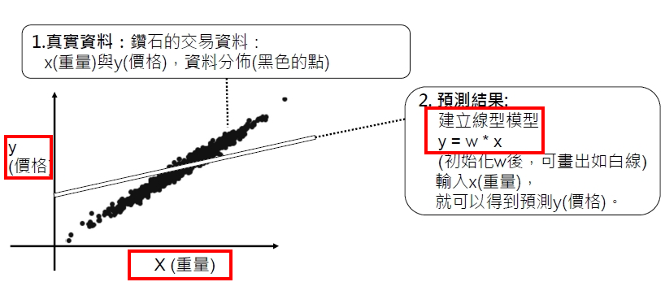
模型預測

Slide 41
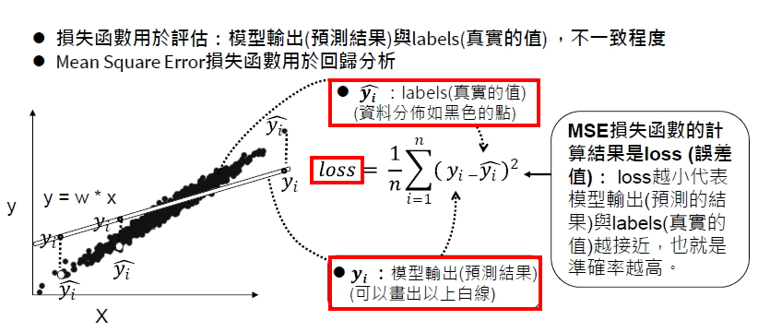
計算誤差

Slide 42
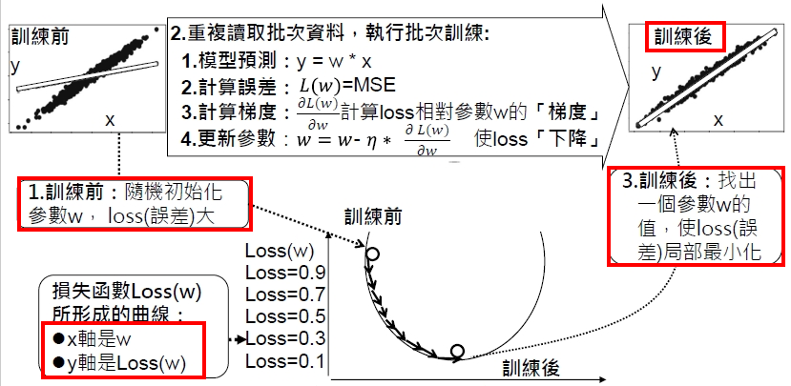
使用梯度下降法進行訓練降低Loss
w

Slide 43
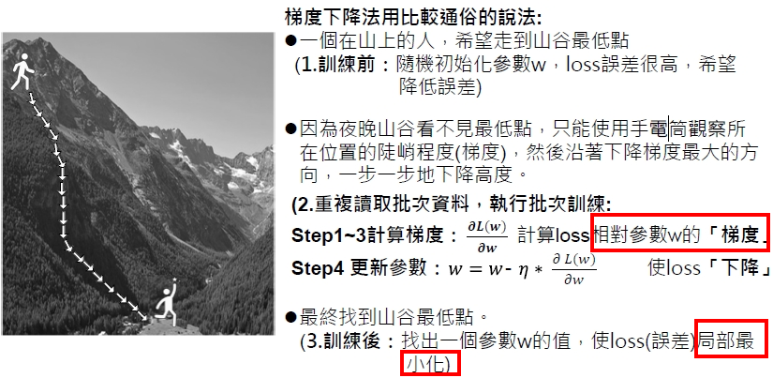
梯度下降法通俗的說法

Slide 44
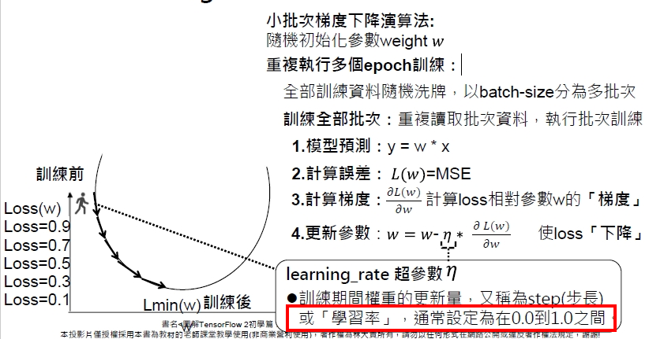
什麼是Learning Rate?
w

Slide 45
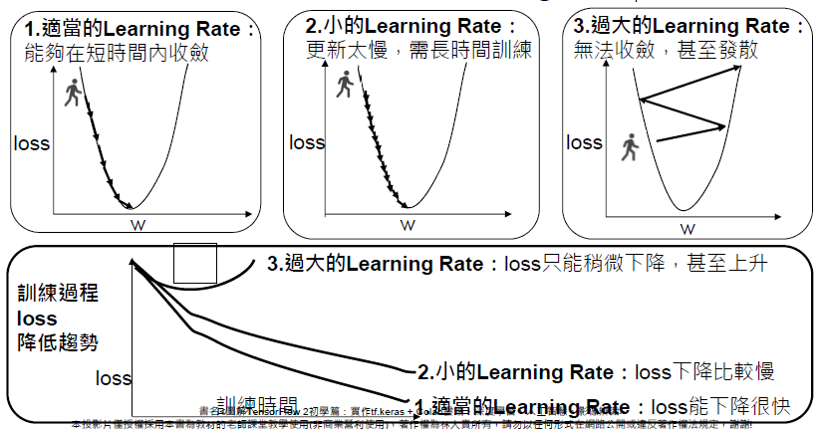
梯度下降法：需選擇適當的Learning Rate

Slide 46
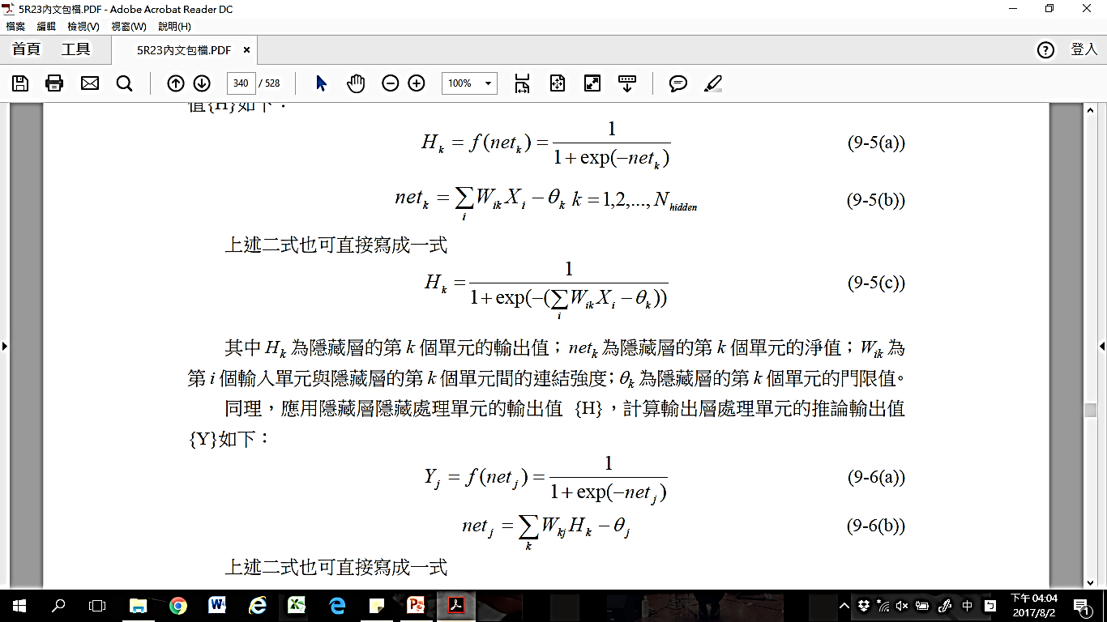
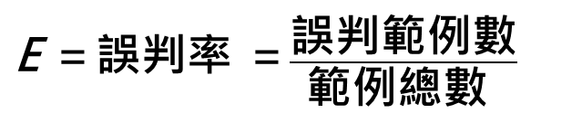
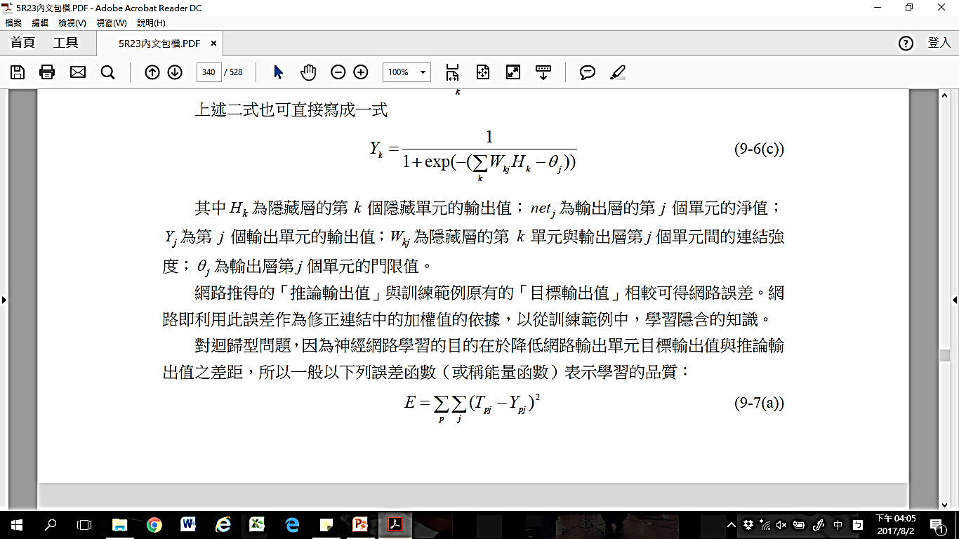
9-2 模型建立 9-2-1 網路演算法
均方差 Mean Square Error
https://reurl.cc/mZxvW1

Slide 47
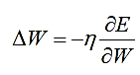
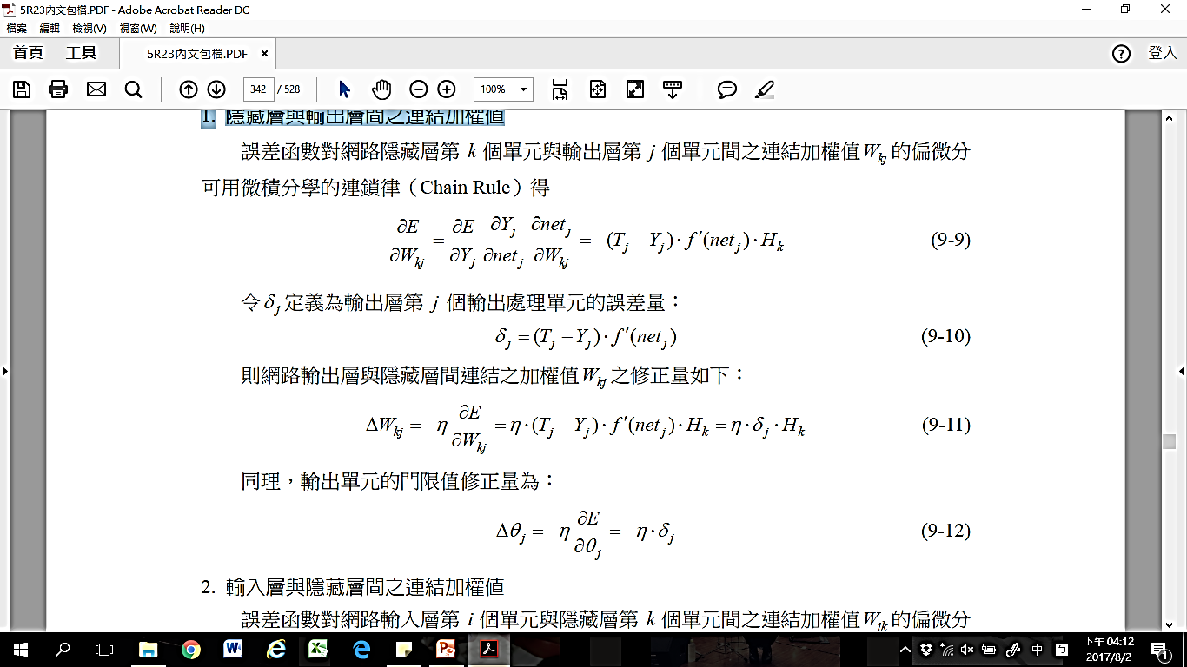
一、迭代法
誤差函數對權重的偏微分
Ƞ 學習的速率,控制每次加權值的步幅
1. 隱藏層與輸出層間之連結加權值

Slide 48
四、使用Excel實作
K-means、KNN、
Neural Network

Slide 49
五、AI特徵萃取
（Feature extraction）

Slide 50
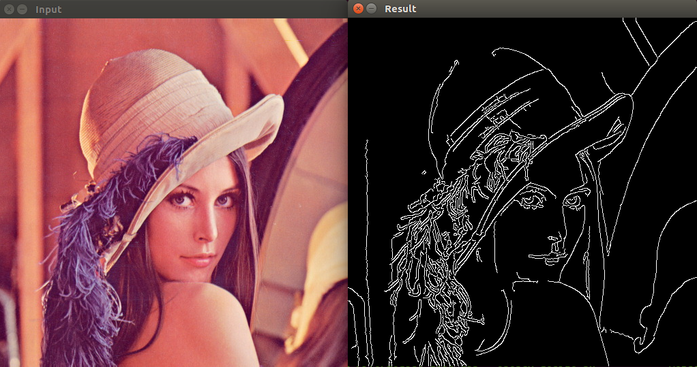
Python OpenCV
影像邊緣偵測 Edge Detection

Slide 51
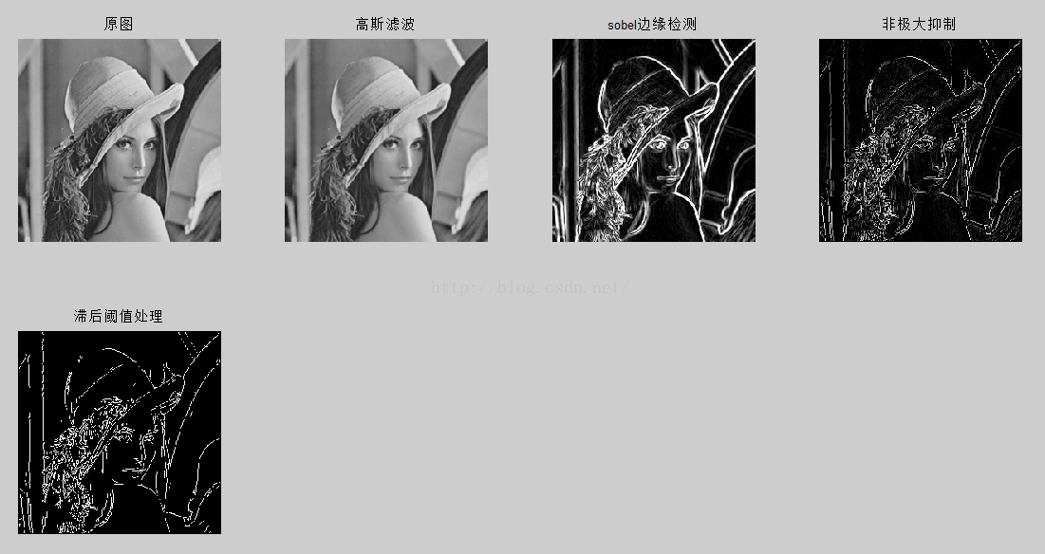
OpenCV圖像處理--邊緣檢測

Slide 52
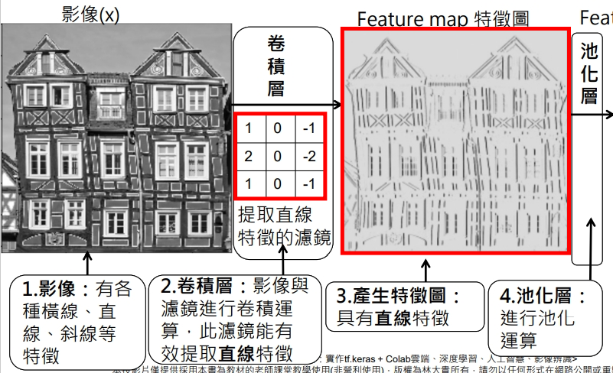
卷積層與池化層：提取直線特徵

Slide 53
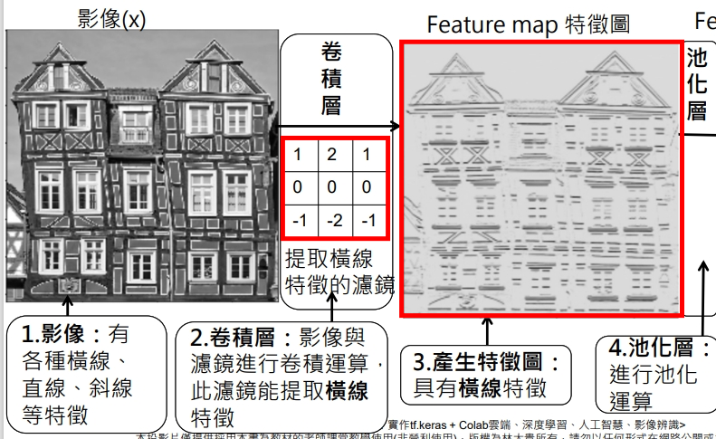
卷積層與池化層：提取橫線特徵

Slide 54
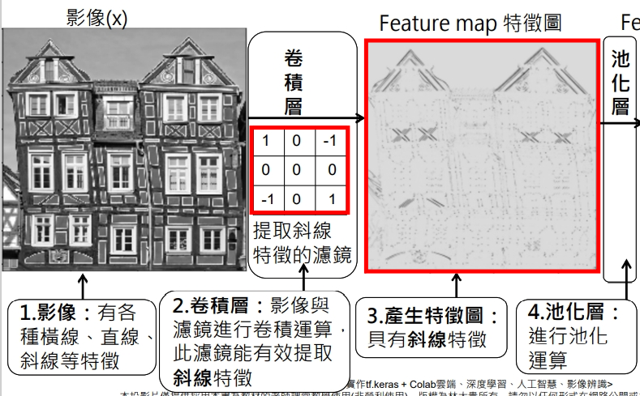
卷積層與池化層：提取斜線特徵

Slide 55
~END~

